Slide 1
그래픽 프로그래밍 (GUI - Graphic User Interface)

Slide 2
핵심 요소
Component: 부품
Button, menu, slider 등
Layout: component들을 배치하는 작업
Layout manager를 이용함
Event 처리: 사용자 입력에 반응하도록 함
Button 클릭, menu 선택 등

Slide 3
부품 Components

Slide 4
AWT and Swing
AWT
java.awt.*
Heavy-weight Componet
운영체제의 도움을 받아 컴포넌트를 그리므로 운영체제에 따라 다른 모양과 배치가 나타난다.
Swing
javax.swing.*
Light-weight Componet
자바에서 스스로 컴포넌트를 그리므로 운영체제에 종속되지 않고 풍부한 기능을 제공한다.

Slide 5
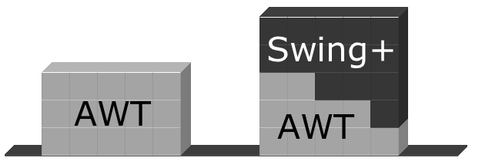
AWT and Swing
Button JButton
Frame JFrame
Color
JColorChooser

Slide 6
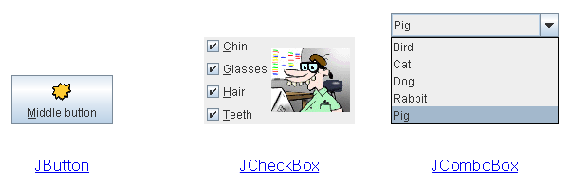
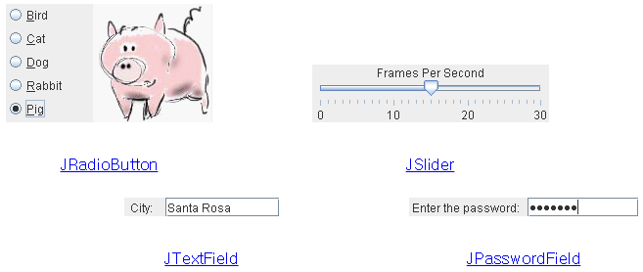
Swing Components
Visual Guide to Swing Components

Slide 7
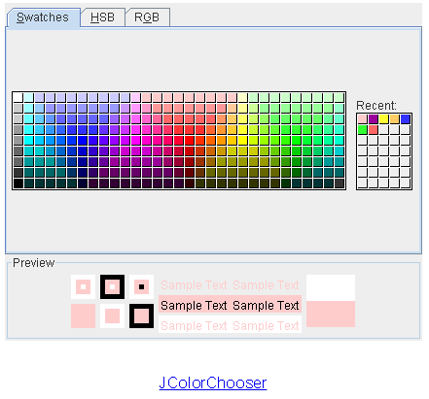
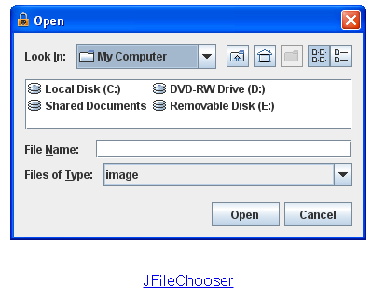
Swing Components
Visual Guide to Swing Components

Slide 8
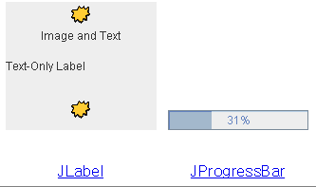
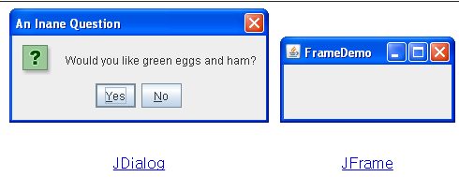
Swing Components
Visual Guide to Swing Components

Slide 9
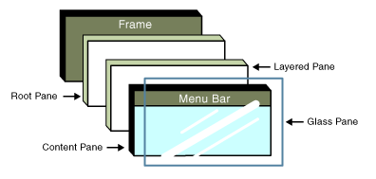
Swing Components
Visual Guide to Swing Components

Slide 10
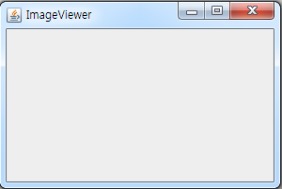
import javax.swing.JFrame;
public class ImageViewer1 {
public static void main(String[] args) {
JFrame frame = new JFrame("ImageViewer");
frame.setSize(300, 200);
frame.setVisible(true);
}
}

Slide 11
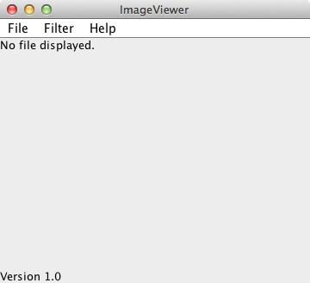
Frame 구성 요소
Window controls
Title
Menu bar
Content pane

Slide 12
import javax.swing.JFrame;
public class ImageViewer2 {
// 구성자
public ImageViewer2() {
JFrame frame = new JFrame("ImageViewer");
frame.setSize(300, 200);
frame.setVisible(true);
}
public static void main(String[] args) {
new ImageViewer2();
}
}

Slide 13
import javax.swing.JFrame;
public class ImageViewer3 extends JFrame { // ImageViewer3는 JFrame의 일종임
// 구성자
public ImageViewer3(String title) {
super(title);
setSize(300, 200); // this.setSize(300, 200)
setVisible(true); // this.setVisible(true);
}
public static void main(String[] args) {
new ImageViewer3("ImageViewer");
}
}

Slide 14
import javax.swing.JFrame;
public class ImageViewer4 {
private JFrame frame; // 인스턴스 필드
public ImageViewer4(){ // 구성자
makeFrame();
}
private void makeFrame(){
frame = new JFrame("ImageViewer");
frame.setSize(300, 200);
frame.setVisible(true);
}
// 이후 슬라이드에서는 main 메소드를 생략할 것임...
public static void main(String[] args) { new ImageViewer5();
}
}

Slide 15
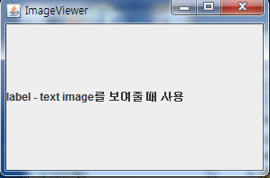
import java.awt.Container; import javax.swing.JFrame;
import javax.swing.JLabel;
public class ImageViewer5 {
private JFrame frame;
public ImageViewer5(){
makeFrame();
}
private void makeFrame(){
frame = new JFrame("ImageViewer");
frame.setSize(300, 200);
Container contentPane = frame.getContentPane();
JLabel label = new JLabel("label - text image를...");
contentPane.add(label);
frame.setVisible(true);
}

Slide 16
import java.awt.Container; import javax.swing.JFrame;
import javax.swing.JLabel;
public class ImageViewer5 {
private JFrame frame;
public ImageViewer5(){
makeFrame();
}
private void makeFrame(){
frame = new JFrame("ImageViewer");
frame.setSize(300, 200);
JLabel label = new JLabel("label - text image를...");
frame.add(label); // 프레임에 넣으면 content pane에 들어간다.
frame.setVisible(true);
}

Slide 17
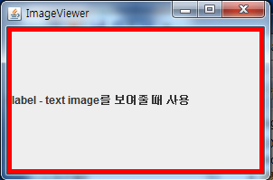
import java.awt.Color; import java.awt.Container;
import javax.swing.JFrame; import javax.swing.JLabel;
import javax.swing.border.LineBorder;
public class ImageViewer6 {
private JFrame frame;
public ImageViewer6(){
makeFrame();
}
private void makeFrame(){
frame = new JFrame("ImageViewer");
frame.setSize(300, 200);
Container contentPane = frame.getContentPane();
JLabel label = new JLabel("label - text image를 ...");
label.setBorder(new LineBorder(Color.RED, 5)); // 라벨에 테두리 추가
contentPane.add(label);
frame.setVisible(true);
테두리 굵기
프레임을 꽉 채우도록 라벨의 크기가 조절됨

Slide 18

import java.awt.Color; import java.awt.Container;
import javax.swing.JFrame; import javax.swing.JLabel;
import javax.swing.border.LineBorder;
public class ImageViewer6 {
private JFrame frame;
public ImageViewer6(){
makeFrame();
}
private void makeFrame(){
frame = new JFrame("ImageViewer");
// frame.setSize(300, 200); // 주석처리!
Container contentPane = frame.getContentPane();
JLabel label = new JLabel("label - text image를 ...");
label.setBorder(new LineBorder(Color.RED, 5));
contentPane.add(label);
frame.pack(); // 라벨 크기에 맞춰 프레임을 조여줌
frame.setVisible(true);

Slide 19
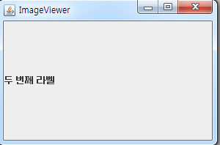
import java.awt.Color; import java.awt.Container;
import javax.swing.JFrame; import javax.swing.JLabel;
import javax.swing.border.LineBorder;
public class ImageViewer8 {
private JFrame frame;
public ImageViewer8(){
makeFrame();
}
private void makeFrame(){
frame = new JFrame("ImageViewer");
frame.setSize(300, 200);
Container contentPane = frame.getContentPane();
JLabel label1 = new JLabel("label - text image를 보여줄 때 사용");
label1.setBorder(new LineBorder(Color.RED, 5));
JLabel label2 = new JLabel("두 번째 라벨");
contentPane.add(label1);
contentPane.add(label2);
frame.setVisible(true);
두 번째 라벨이 첫 번째 라벨 이에 있어 첫 번째 라벨이 보이지 않음

Slide 20
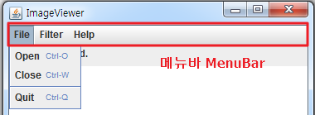
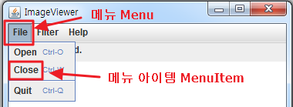
Adding menus

Slide 21
private void makeMenuBar(JFrame frame)
{
JMenuBar menubar = new JMenuBar();
frame.setJMenuBar(menubar);
// create the File menu
JMenu fileMenu = new JMenu("File");
menubar.add(fileMenu);
JMenuItem openItem = new JMenuItem("Open");
fileMenu.add(openItem);
JMenuItem quitItem = new JMenuItem("Quit");
fileMenu.add(quitItem);
}

Slide 22
Event 처리 Event Handling

Slide 23
이벤트 (Events)
이벤트 발생
버튼을 클릭할 때
텍스트필드에 문자를 타이핑할 때
콤보박스에서 아이템을 선택할 때
타이머가 타임아웃될 때, 등등...
버튼, 텍스트필드 등 GUI 콤포넌트들이 이벤트를 만들어 줌 (이 컴포넌트들이 event source임)
이벤트는 객체임 (java.awt.Event)

Slide 24
이벤트 (Events)
프로그래머는 많은 이벤트 중 관심 있는 이벤트에 대해서만 필요한 반응을 보이도록 프로그램 작성
특정 GUI 콤포넌트에서 발생하는 특정 이벤트에 대해 어떤 반응을 보이도록 하려면 적절한 이벤트 리스너(listener)를 만들어 이를 해당 콤포넌트에 등록해 줌
이벤트 리스너 = 이벤트 처리기
이벤트가 발생했을 때 어떤 동작을 할지를 정해줌

Slide 25
이벤트 소스와 이벤트 리스너
Event listener:
이벤트가 발생될 때 그 사실을 통보받는 객체
이벤트가 발생되었을 때 해야 할 작업이 이곳에 정의되어 있음
Event source:
어떤 컴포넌트에서 이벤트가 발생되면 그 컴포넌트에 등록된 모든 이벤트 리스너들에게 이벤트 발생 사실이 통보됨
컴포넌트에 이벤트 리스너를 등록해 주지 않으면 그 컴포넌트에서 이벤트가 발생하더라도 아무런 반응이 없음
Event Source
Event Object
Event Listener

Slide 26
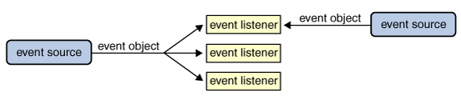
이벤트 소스와 이벤트 리스너
이벤트가 여러 리스너에게 전달될 수 있다.
한 리스너가 여러 소스로부터 이벤트를 받을 수 있다.

Slide 27
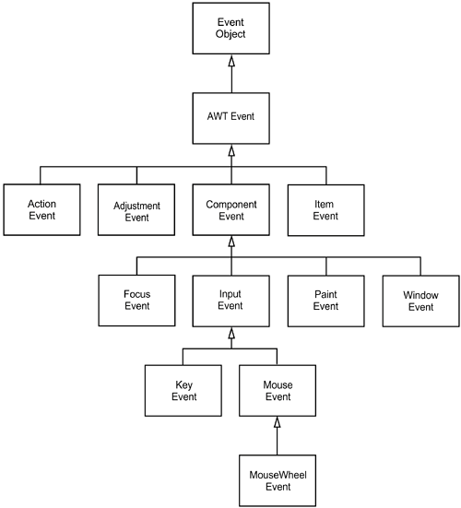

Slide 28
EventListener의 예: ActionListener
버튼을 클릭하면 action event 발생 (버튼: 이벤트 소스)
이에 대해 반응을 보이게 하려면 ActionListener 객체를 버튼에 등록해 줌 (이 ActionListener 객체가 이벤트 처리기임)
ActionListener 객체 = ActionListener 인터페이스를 구현한 객체
버튼 클릭에 따라 Action 이벤트가 발생하면 ActionListener의 actionPerformed 메소드가 실행됨
public interface ActionListener { void actionPerformed(ActionEvent event); }

Slide 29
콜백 (Callback)
ActionListener
등록
actionPerformed(ActionEvent event);
Button
호출
Callback
Event

Slide 30
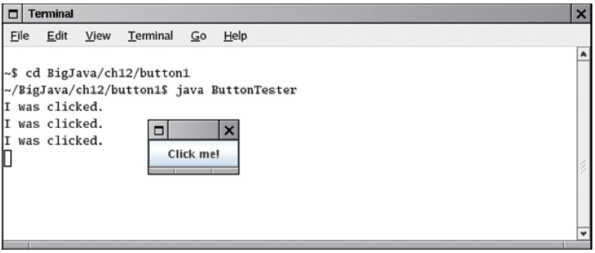
Output
버튼을 클릭하면
Action 이벤트가 발생함!
ActionListener
버튼에 ActionListener를 등록해 놓으면
버튼에 ActionEvent가 발생했을 때
ActionListener의 actionPerformed 메소드가 실행됨.
이 때 버튼에서 발생한 ActionEvent 객체가 인자로 전달됨.

Slide 31
버튼에 ActionListener를 등록
public class ButtonViewer
{
public static void main(String[] args)
{
JFrame frame = new JFrame();
JButton button = new JButton("Click me!");
frame.add(button);
button.addActionListener(new ClickListener());
frame.pack();
frame.setDefaultCloseOperation(JFrame.EXIT_ON_CLOSE);
frame.setVisible(true);
}
}
이벤트 처리기
(버튼에서 발생하는
Action 이벤트를 처리함)
요것이 ActonListener임

Slide 32
ActionListener(이벤트 처리기) 구현
import java.awt.event.ActionEvent;
import java.awt.event.ActionListener;
public class ClickListener implements ActionListener
{
public void actionPerformed(ActionEvent event)
{
System.out.println("I was clicked.");
}
}
ClickListener 객체는 ActionListener 인터페이스를 구현하고 있음
(ClickListener 객체는 ActionListener임)
ClickListener 객체를 이벤트 리스너로서 버튼에 등록해 주면 버튼 클릭 때마다 ClickListenr의 actionPerformed 메소드가 실행됨

Slide 33
public class ButtonViewer{
public static void main(String[] args){
JFrame frame = new JFrame();
JButton button = new JButton("Click me!");
frame.add(button);
class ClickListener implements ActionListener{
public void actionPerformed(ActionEvent event){
System.out.println("I was clicked.");
}
}
ActionListener listener = new ClickListener(); // 클래스 이용
button.addActionListener(listener);
frame.pack();
frame.setDefaultCloseOperation(JFrame.EXIT_ON_CLOSE);
frame.setVisible(true);
}
}
이렇게 하는 것도 가능!
클래스
선언
local inner class

Slide 34

예 2
ActionListener

Slide 35
public class ButtonViewer{
public static void main(String[] args){
JFrame frame = new JFrame();
JPanel panel = new JPanel();
JButton button = new JButton("Click me!");
final JTextField textField = new JTextField(20);
panel.add(button);
panel.add(textField);
frame.add(panel);
class ClickListener implements ActionListener{
public void actionPerformed(ActionEvent event){
textField.setText("I was clicked.");
}
}
ActionListener listener = new ClickListener();
button.addActionListener(listener);
frame.pack();
frame.setDefaultCloseOperation(JFrame.EXIT_ON_CLOSE);
frame.setVisible(true);
}
}
local inner class
JPanel에 부품들을 넣으면 부품들이 포개지지 않고 옆으로 늘어선다.

Slide 36
public class ButtonViewer{
public static void main(String[] args){
JFrame frame = new JFrame();
JPanel panel = new JPanel();
JButton button = new JButton("Click me!");
final JTextField textField = new JTextField(20);
panel.add(button);
panel.add(textField);
frame.add(panel);
class ClickListener implements ActionListener{
public void actionPerformed(ActionEvent event){
textField.setText("I was clicked.");
}
}
...
}
}
Local inner class 내에서
그 local class를 포함하고 있는 메소드의 지역변수를 사용하려면
그 지역변수가 final로 선언되어 있어야 한다.

Slide 37
public class ButtonViewer{
public static void main(String[] args){
JFrame frame = new JFrame();
JPanel panel = new JPanel();
JButton button = new JButton("Click me!");
final JTextField textField = new JTextField(20);
panel.add(button);
panel.add(textField);
frame.add(panel);
ActionListener listener = new ClickListener(textField);
button.addActionListener(listener);
frame.pack();
frame.setDefaultCloseOperation(JFrame.EXIT_ON_CLOSE);
frame.setVisible(true);
}
}
local inner class를 사용하지 않는 경우

Slide 38
public class ClickListener implements ActionListener{
ClickListener(JTextField tf){
textField = tf;
}
public void actionPerformed(ActionEvent event){
textField.setText("I was clicked.");
}
JTextField textField;
}
ClickListener가 text field를 기억하고 있어야 한다.

Slide 39
public class ButtonViewer{
public static void main(String[] args){
JFrame frame = new JFrame();
JPanel panel = new JPanel();
JButton button = new JButton("Click me!");
final JTextField textField = new JTextField(20);
panel.add(button);
panel.add(textField);
frame.add(panel);
ActionListener listener = new ActionListener() {
public void actionPerformed(ActionEvent event){
textField.setText("I was clicked.");
}
};
button.addActionListener(listener);
frame.pack();
frame.setDefaultCloseOperation(JFrame.EXIT_ON_CLOSE);
frame.setVisible(true);
}
}
이렇게 하는 것도 가능!
Anonymous inner class
ActionListener 인터페이스를 구현하는 클래스를 선언하면서 동시에 객체 구성
클래스 이름 없음

Slide 40
Anonymous inner class
ActionListener 인터페이스를 구현하는 클래스라는 선언
요것이 인터페이스 이름일 때
ActionListener listener = new ActionListener() {
public void actionPerformed(ActionEvent event){
textField.setText("I was clicked.");
}
};
파란색 부분이 메소드 몸체 (body)

Slide 41
Anonymous inner class
MouseAdaptor 클래스를 확장하여 구현하는 클래스라는 선언 (서브클래스)
요것이 클래스 이름일 때
ActionListener listener = new MouseAdaptor() {
public void mouseClicked(MouseEvent event){
textField.setText("I was clicked.");
}
};

Slide 42
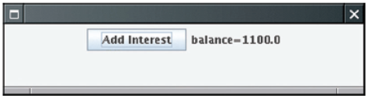
예 3
버튼을 클릭할 때마다 이자가 더해지고 잔액이 화면에 표시됨

Slide 43
리스너 구현
class AddInterestListener implements ActionListener { public void actionPerformed(ActionEvent event) { double interest = account.getBalance() * INTEREST_RATE / 100; account.deposit(interest); label.setText("balance=" + account.getBalance()); } }

Slide 44
File InvestmentViewer1.java
01: import java.awt.event.ActionEvent; 02: import java.awt.event.ActionListener; 03: import javax.swing.JButton; 04: import javax.swing.JFrame; 05: import javax.swing.JLabel; 06: import javax.swing.JPanel; 07: import javax.swing.JTextField; 08: 09: /** 10: This program displays the growth of an investment. 11: */ 12: public class InvestmentViewer1 13: { 14: public static void main(String[] args) 15: { 16: JFrame frame = new JFrame(); 17:

Slide 45
File InvestmentViewer1.java
18: // The button to trigger the calculation 19: JButton button = new JButton("Add Interest"); 20: 21: // The application adds interest to this bank account 22: final BankAccount account = new BankAccount(INITIAL_BALANCE); 23: 24: // The label for displaying the results 25: final JLabel label = new JLabel( 26: "balance=" + account.getBalance()); 27: 28: // The panel that holds the user interface components 29: JPanel panel = new JPanel(); 30: panel.add(button); 31: panel.add(label); 32: frame.add(panel); 33:

Slide 46
File InvestmentViewer1.java
34: class AddInterestListener implements ActionListener 35: {
36: public void actionPerformed(ActionEvent event)
37: {
38: double interest = account.getBalance()
39: * INTEREST_RATE / 100;
40: account.deposit(interest);
41: label.setText(
42: "balance=" + account.getBalance());
43: }
44: } // inner class 이므로 account, label 사용 가능!
45:
46: ActionListener listener = new AddInterestListener();
47: button.addActionListener(listener);
48:
49: frame.setSize(FRAME_WIDTH, FRAME_HEIGHT);
50: frame.setDefaultCloseOperation(JFrame.EXIT_ON_CLOSE);
51: frame.setVisible(true);
52: }

Slide 47
File InvestmentViewer1.java
53:
54: private static final double INTEREST_RATE = 10;
55: private static final double INITIAL_BALANCE = 1000;
56:
57: private static final int FRAME_WIDTH = 400;
58: private static final int FRAME_HEIGHT = 100;
59: }

Slide 48
등록
callback
AddInterestListener 객체
actionPerformed() 메소드
재계산 및
디스플레이

Slide 49
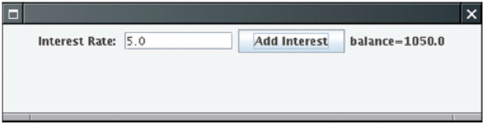
예 4
JTextField

Slide 50
Processing Text Input
class AddInterestListener implements ActionListener { public void actionPerformed(ActionEvent event) { double rate = Double.parseDouble(rateField.getText()); . . . } }

Slide 51
File InvestmentViewer2.java
01: import java.awt.event.ActionEvent;
02: import java.awt.event.ActionListener;
03: import javax.swing.JButton;
04: import javax.swing.JFrame;
05: import javax.swing.JLabel;
06: import javax.swing.JPanel;
07: import javax.swing.JTextField;
08:
09: /**
10: This program displays the growth of an investment.
11: */
12: public class InvestmentViewer2
13: {
14: public static void main(String[] args)
15: {
16: JFrame frame = new JFrame();
17:

Slide 52
File InvestmentViewer2.java
18: // The label and text field for entering the
//interest rate
19: JLabel rateLabel = new JLabel("Interest Rate: ");
20:
21: final int FIELD_WIDTH = 10;
22: final JTextField rateField
= new JTextField(FIELD_WIDTH);
23: rateField.setText("" + DEFAULT_RATE);
24:
25: // The button to trigger the calculation
26: JButton button = new JButton("Add Interest");
27:
28: // The application adds interest to this bank account
29: final BankAccount account
= new BankAccount(INITIAL_BALANCE);
30:
31: // The label for displaying the results
32: final JLabel resultLabel = new JLabel(
33: "balance=" + account.getBalance());
34:

Slide 53
File InvestmentViewer2.java
35: // The panel that holds the user interface components
36: JPanel panel = new JPanel();
37: panel.add(rateLabel);
38: panel.add(rateField);
39: panel.add(button);
40: panel.add(resultLabel);
41: frame.add(panel);
42:
43: class AddInterestListener implements ActionListener
44: {
45: public void actionPerformed(ActionEvent event)
46: {
47: double rate = Double.parseDouble(
48: rateField.getText());
49: double interest = account.getBalance()
50: * rate / 100;
51: account.deposit(interest);

Slide 54
File InvestmentViewer2.java
52: resultLabel.setText(
53: "balance=" + account.getBalance());
54: }
55: }
56:
57: ActionListener listener = new AddInterestListener();
58: button.addActionListener(listener);
59:
60: frame.setSize(FRAME_WIDTH, FRAME_HEIGHT);
61: frame.setDefaultCloseOperation(JFrame.EXIT_ON_CLOSE);
62: frame.setVisible(true);
63: }
64:
65: private static final double DEFAULT_RATE = 10;
66: private static final double INITIAL_BALANCE = 1000;
67:
68: private static final int FRAME_WIDTH = 500;
69: private static final int FRAME_HEIGHT = 200;
70: }

Slide 55
Layout 자리배치

Slide 56
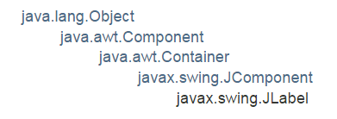
Component and Container
다른 컴포넌트를 담을 수 있는 그릇이 컨테이너이다.
컨테이너는 컴포넌트의 일종이다.

Slide 57
Layout manager
한정된 공간에 컴포넌트들을 적절히 배치해 준다.
FlowLayout
BorderLayout
GridLayout
BoxLayout
GridBagLayout.

Slide 58

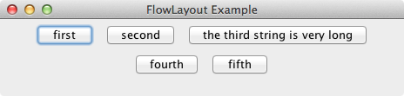
FlowLayout

Slide 59
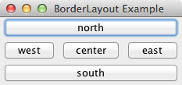
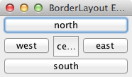
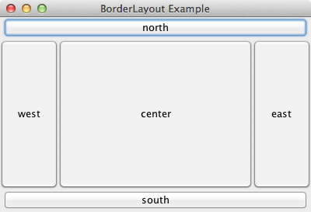
BorderLayout

Slide 60
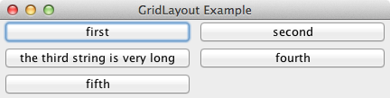
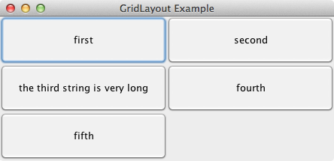
GridLayout

Slide 61
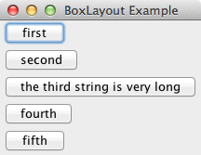
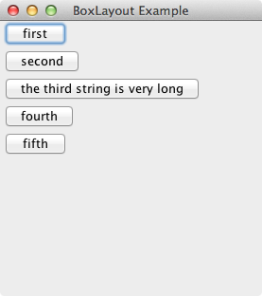
BoxLayout
Note: no component
resizing.

Slide 62
Layout manager
Container들은 나름대로의 기본 layout manager를 가지고 있다.
JFrame: BorderLayout
JPanel: FlowLayout
Layout manager를 임의로 설정할 수 있다.
JPanel panel = new Jpanel();
panel.setLayout(new BorderLayout());
panel.add(component, BorderLayout.NORTH);

Slide 63
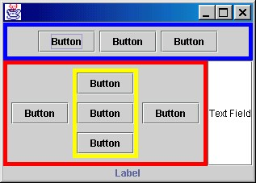
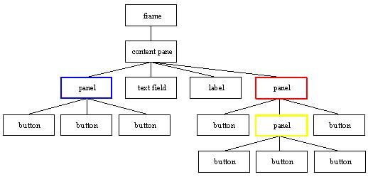
컨테이너 안에 컨테이너를 넣는다.

Slide 64
Dialogs (대화창)
Modal dialogs block all other interaction.
Forces a response from the user.
Non-modal dialogs allow other interaction.
This is sometimes desirable.
May be difficult to avoid inconsistencies.

Slide 65
JOptionPane standard dialogs
Message dialog
Message text plus an OK button.
Confirm dialog
Yes, No, Cancel options.
Input dialog
Message text and an input field.
Variations are possible.

Slide 66
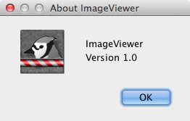
A message dialog
private void showAbout()
{
JOptionPane.showMessageDialog(frame,
"ImageViewer\n" + VERSION,
"About ImageViewer",
JOptionPane.INFORMATION_MESSAGE);
}

Slide 67
끝

